Slide 1
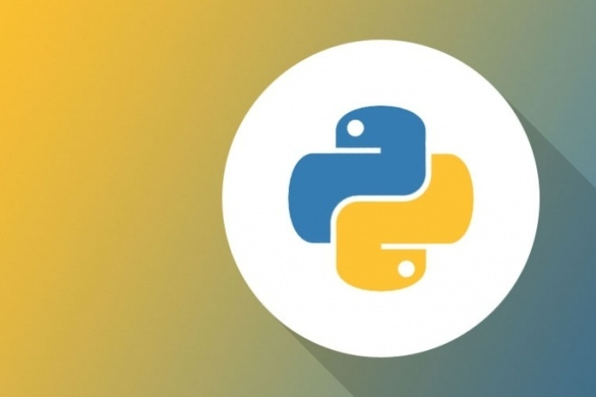
Тема презентации: "Основы программирования на Python".
Выполнил: студент 3 курса
Ермолов Артем
Группа КCиК - 31

Slide 2
Python — это высокоуровневый язык программирования, который был создан в начале 90-х годов. Он стал популярным благодаря своей простоте и универсальности. Python используется для различных задач, таких как веб-разработка, анализ данных, автоматизация процессов, создание игр и многие другие. Его удобный синтаксис позволяет разработчикам быстро писать и понимать код, что делает его отличным выбором как для новичков, так и для опытных программистов. Основные особенности языка: 1. Простота: - Python имеет лаконичный и понятный синтаксис, что позволяет сосредоточиться на решении задач, а не на особенностях языка. Это делает его идеальным для начинающих. 2. Читаемость: - Код на Python легко читается и воспринимается. Это достигается благодаря четким правилам оформления кода, что снижает вероятность ошибок и облегчает совместную работу над проектами. 3. Универсальность: - Python можно использовать в различных сферах: от веб-разработки (с помощью фреймворков, таких как Django и Flask) до анализа данных (с помощью библиотек, таких как Pandas и NumPy), машинного обучения (с использованием TensorFlow и Scikit-learn) и даже в научных расчётах. Эти особенности делают Python одним из самых востребованных языков программирования в мире.

Slide 3

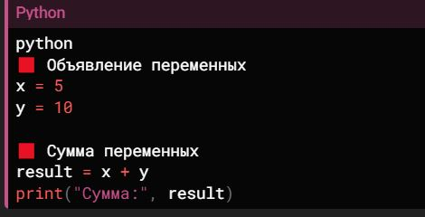
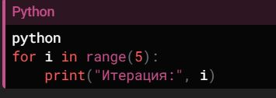
Вот несколько простых примеров кода на Python:
1. Вывод "Hello, World!"
Этот код выводит на экран классическую фразу "Hello, World!". Это первый шаг для многих, кто начинает изучать программирование. 2. Работа с переменными
Объявление переменных x = 5 y = 10 Сумма переменных result = x + y print ("Сумма:", result)
В этом примере две переменные `x` и `y`, присваиваем им значения и затем выводим результат их суммы.
3. Простой цикл
Этот код использует цикл `for`, чтобы вывести номер каждой итерации от 0 до 4.

Slide 4

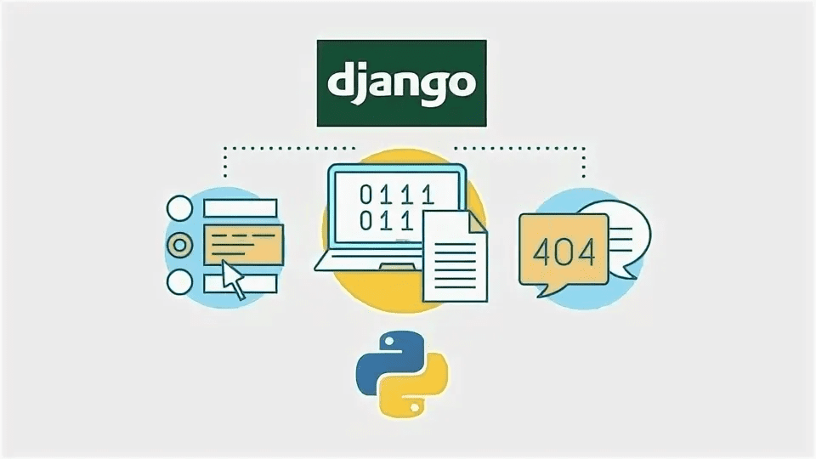
Python также используется в игровой разработке: - Pygame: библиотека, которая упрощает создание игр, предоставляет инструменты для работы с графикой, звуком и управлением. - Panda3D: движок для разработки 3D-игр, который позволяет создавать сложные игровые проекты.
Веб-разработка Python широко используется для создания веб-приложений с помощью фреймворков, таких как: - Django: мощный фреймворк, который позволяет быстро разрабатывать сложные веб-приложения, обеспечивая безопасность и масштабируемость. -

Slide 5
Задача: Найти сумму чисел в списке Шаг 1: Определение списка Сначала создадим список с числами, для которых мы хотим найти сумму. Например: python numbers = [1, 2, 3, 4, 5]
Шаг 2: Инициализация переменной для суммы Создадим переменную, которая будет хранить текущую сумму. Начнем с нуля: python total_sum = 0
Шаг 3: Проход по элементам списка Используем цикл `for`, чтобы пройтись по каждому числу в списке и добавлять его к `total_sum`: python
for num in numbers:
total_sum += num # добавляем текущее число к общей сумме Шаг 4: Вывод результата После завершения цикла выведем получившуюся сумму: python
print("Сумма чисел в списке:", total_sum) Полный код Теперь соберем все вместе: python
numbers = [1, 2, 3, 4, 5] # Определяем список
total_sum = 0 # Инициализируем сумму
🟥 Проходим по каждому элементу списка
for num in numbers:
total_sum += num # Добавляем число к общей сумме
Выводим результат
print("Сумма чисел в списке:", total_sum) Объяснение 1. Определение списка: Мы создали список `numbers`, который содержит числа от 1 до 5. 2. Инициализация суммы: Переменная `total_sum` инициализируется нулем, чтобы мы могли добавлять к ней значения из списка. 3. Цикл for: Мы проходим по каждому элементу списка. Для каждого элемента `num` прибавляем его значение к `total_sum` с помощью оператора `+=`. 4. Вывод результата: После завершения цикла мы выводим общую сумму чисел в списке.

Slide 6


Slide 7

В заключение, Python — это мощный и универсальный язык программирования, который находит применение в самых разных областях: от веб-разработки и анализа данных до автоматизации задач и создания игр. Его простота и читаемость делают его идеальным выбором как для начинающих, так и для профессионалов. Независимо от того, хотите ли вы создавать сложные приложения или просто автоматизировать рутинные задачи, Python предлагает все инструменты, необходимые для успешной реализации ваших идей. Не бойтесь экспериментировать и изучать! Начните с простых проектов и постепенно углубляйтесь в более сложные темы. Помните, что в мире программирования нет пределов для вашего развития.

